Slide 2
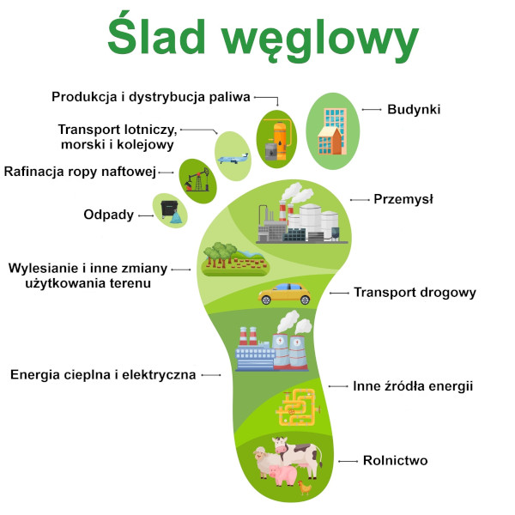
Czym jest ślad węglowy?
Ślad węglowy – całkowita suma emisji gazów cieplarnianych wywołanych bezpośrednio lub pośrednio przez daną osobę, organizację, wydarzenie lub produkt. Jest rodzajem śladu ekologicznego. Ślad węglowy obejmuje emisje dwutlenku węgla, metanu, podtlenku azotu i innych gazów szklarniowych wyrażone w ekwiwalencie CO₂

Slide 3
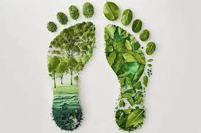
Ogromny wpływ na emisje gazów ma między innymi produkcja tworzyw sztucznych potocznie nazywanych plastikiem .
W naszych gospodarstwach domowych mamy go bardzo dużo, a my zwykli ludzie jesteśmy w stanie, przy odrobinie naszego wysiłku zmniejszyć ich ilość.
Podczas ich produkcji wytwarzana jest ogromna ilość gazów, a tym samym duży ślad węglowy.

Slide 4
Tworzywa sztuczne

Slide 5
Tworzywa sztuczne:
potocznie nazywane plastikami, to materiały, które zostały wynalezione przez człowieka i są produkowane w zakładach chemicznych.

Slide 6
Produkcja tworzyw sztucznych.
Do ich produkcji, w procesie reakcji chemicznych, wykorzystuje się :
węgiel,
ropę naftową,
gaz ziemny,
Energię elektryczną,
wodę,
oraz różne domieszki.
Proces technologiczny produkcji wyrobów z tworzyw sztucznych jest sterowany automatycznie.

Slide 7
Podział tworzyw sztucznych
Termoplasty
Pod wpływem temperatury ulegają odkształceniom (odkształcenia mogą być dokonywane wielokrotnie). Dają się też dowolnie formować.
Duroplasty
Pod wpływem ogrzewania lub czynników chemicznych utwardzają się w sposób nieodwracalny.
Termoutwardzalne
Chemoutwardzalne

Slide 8
TERMOPLASTY

Slide 9
TERMOUTWARDZALNE

Slide 10
CHEMOUTWARDZALNE

Slide 11
Zalety tworzyw sztucznych
estetyczny wygląd,
możliwość barwienia,
dobra izolacja elektryczna i cieplna,
łatwość formowania przedmiotów o skomplikowanych kształtach,
występują w różnorodnej postaci,
możliwość wielokrotnego przerabiania,
powierzchnia nie wymagająca wykończenia,
duża odporność na czynniki atmosferyczne,
niski koszt wytwarzania.

Slide 12
Wady tworzyw sztucznych:
mniejsza niż w przypadku metali wytrzymałość i twardość,
mała odporność na wysokie temperatury,
Łatwopalność,
Szkodliwość dla zdrowia- w pewnych warunkach niektóre tworzywa sztuczne są toksyczne, mogą wywołać alergie,
Większość z nich nie ulega biodegradacji i zanieczyszcza środowisko.

Slide 13
Zastosowanie tworzyw sztucznych
36% opakowania: butelki, folie
20% przemysł dóbr konsumpcyjnych: filmy fotograficzne, obudowy sprzętu, taśmy magnetyczne, płyty CD, sprzęt sportowy, zabawki, gry... Przemysł meblarski: fotele, tapicerka, szuflady, materiały, dywany, wykładziny, kompozyty ...Ubrania i buty
19% przemysł budowlany: rury, podłogi, farby, izolacje, ramy okienne, sidingi, dachy, izolacje termiczne
9% elektrotechnika i elektronika: izolatory, gniazdka , wtyczki...
8% przemysł samochodowy: baterie, przełączniki, nakrętki, przewody, oprawy lamp, tapicerka, wykończenie wnętrz, wentylatory, przewody paliwowe, zbiorniki na płyny, zderzaki
2% rolnictwo:folie, rury nawadniające, zbiorniki na wodę
sprzęt przemysłowy: rury, pompy, zawory wzierniki, taśmy transportowe, pasy transmisyjne ...
medycyna i ochrona zdrowia:”części zamienne” w chirurgii (sztuczne stawy, zastawki, implanty)
cewniki, strzykawki, sprzęt do sterylizacji)

Slide 14
Polietylen (PE) - butelki, torby

Slide 15
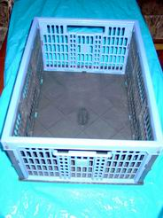
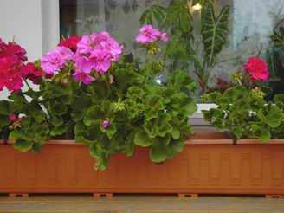
Polipropylen (PP) - syfon umywalkowy, pojemnik na produkty sypkie, doniczki, skrzynki

Slide 16
PP polipropylen-torebki na chipsy, pojemniki na jogurty, pojemniki na śmieci

Slide 17
Polistyren (PS) - zabawki

Slide 18
PC poliwęglan- płyty CD

Slide 19
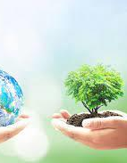
Co mogę zrobić dla Ziemi?

Slide 20
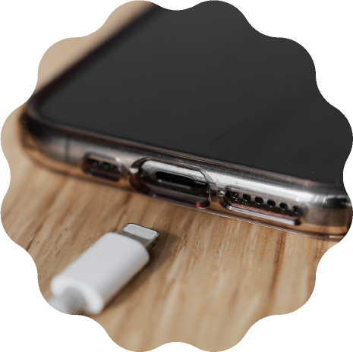
Oszczędzaj energię
1.Wyłączaj urządzenia, jeżeli z nich nie korzystasz,
2. Nie zostawiaj ładowarki w kontakcie
3.Wyłączaj światło w pomieszczeniach, w których nie przebywasz

Slide 21
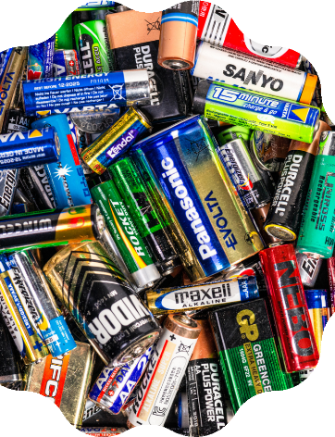
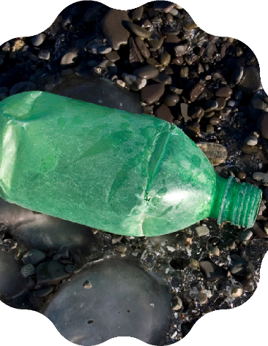
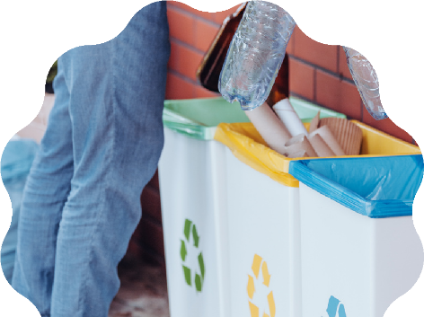
Segreguj odpady
1.Wyrzucaj odpady do odpowiednich kontenerów, dzięki temu zostaną ponownie wykorzystane
2. Nie zaśmiecaj środowiska
3.Zużyte baterie oddawaj do punktów, które prowadzą ich zbiórkę

Slide 22
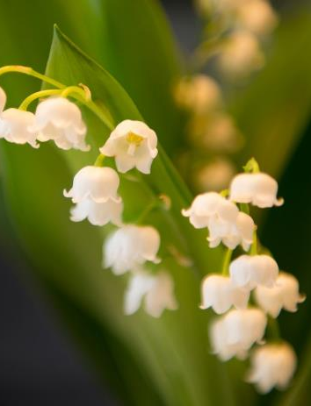
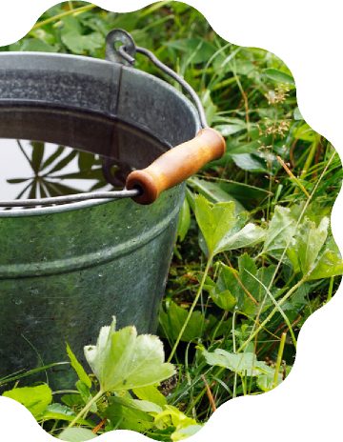
Dbaj o rośliny
Nie zrywaj gatunków roślin będących pod ochroną
Nie łam gałęzi drzew
Rośliny w ogrodzie możesz podlewać wodą zebraną podczas opadów deszczu

Slide 23
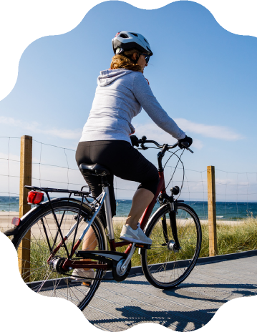
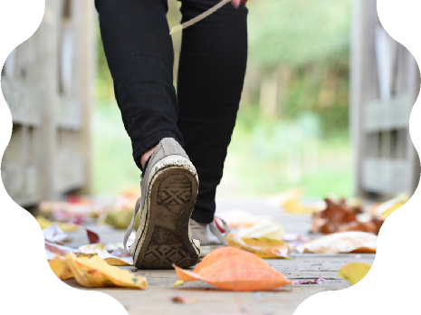
Ekologiczny transport
1.Zamień auto na rower lub wybierz spacer
2.Jeśli masz do pokonania większy dystans, wybierz komunikację zbiorową ( np: autobus lub pociąg)

Slide 24
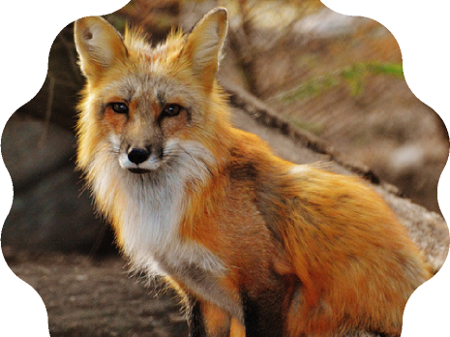
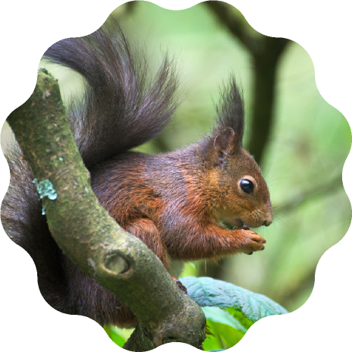
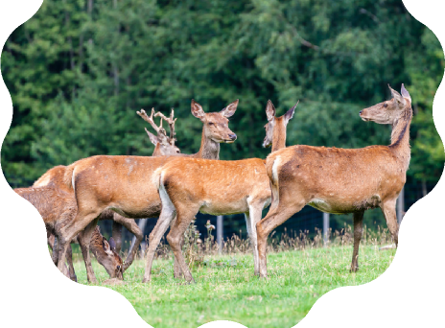
Dbaj o zwierzęta
1.Dokarmiaj zwierzęta podczas mroźniej zimy
2.Podczas pobytu w lesie nie hałasuj
3.Jeśli znajdziesz ranne zwierzę – powiadom o tym odpowiednie służby

Slide 25
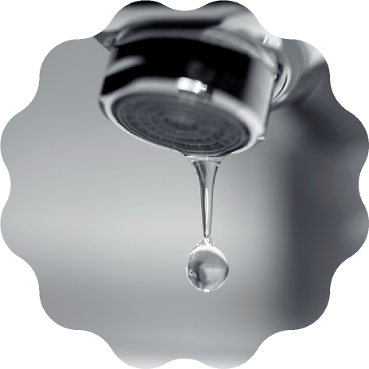
Oszczędzaj wodę
1.Podczas mycia zębów zakręcaj kran i korzystaj z kubeczka
2.Zamiast długiej kąpieli w pełnej wannie, wybierz prysznic
3.Jeśli zauważysz kapiącą wodę – dokręć kran.

Slide 26
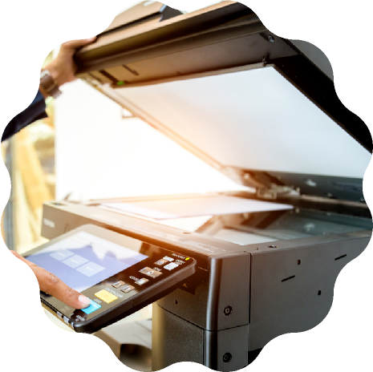
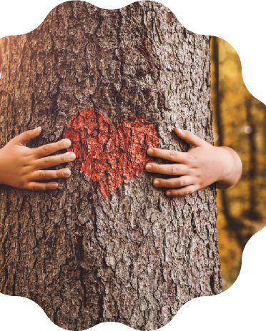
Oszczędzaj papier
1.Rób notatki po obu stronach kartki
2.Nie drukuj stron, których nie wykorzystasz
3.Pamiętaj, że drzewa, z których produkuje się papier, wytwarzają tlen i pochłaniają dwutlenek węgla

Slide 28
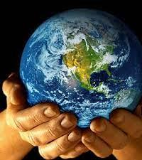
Ziemia naszym domem !

